Slide 1
MQTT-Kommunikation Zwischen Eingebetteten Linux-Geräten zur Signalverarbeitung eines Bodenradars
SEI TAGUNG 2024
18.03.2024 | Lasse van baal, Stefan van Waasen, Achim mester, ilja Bekman, mathias Bachner, eric krenz
Notes:
Arbeit ist in englisch, vortrag in deutsch, deswegen manche Grafiken sind auf Englisch
MQTT Kommunikation zwischen eingebetteten Linux Devices für eine Signal Verarbeitung in einem Bodenradar

Slide 2
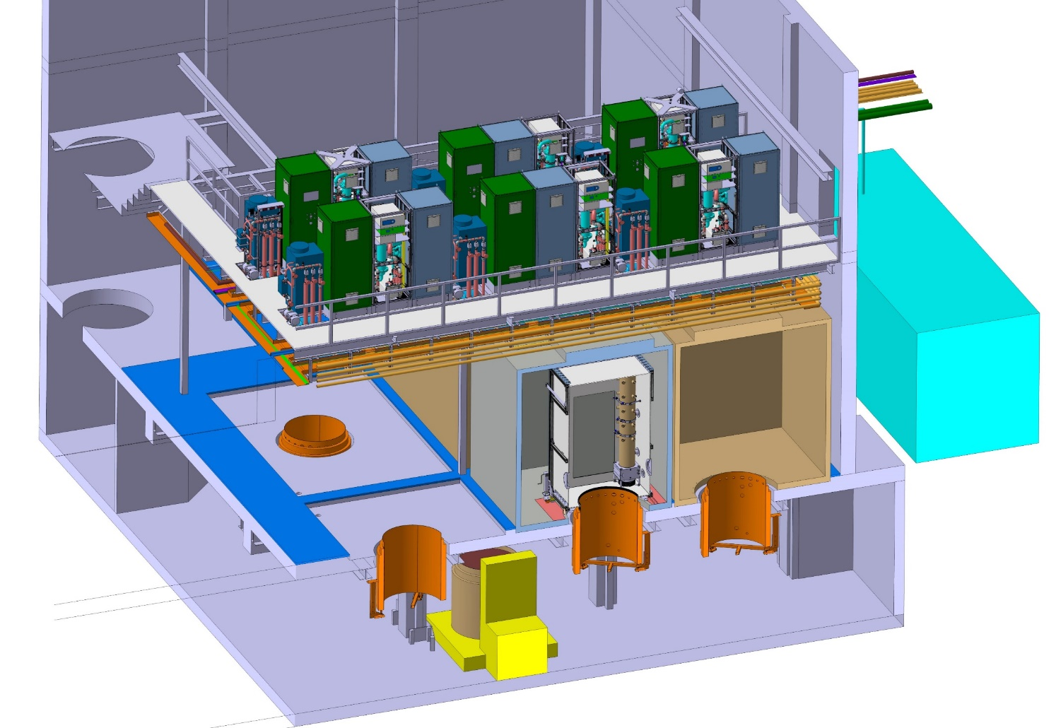
AgraSim Aufbau
Prozesssteuerung
Klimakammer
LED Array
Saubere Luftzufuhr
Pflanzenkammer
Thermale Simulation
Lysimeter
[1]
[3]: wissenschaft-online
Notes:
Soll mit dem AGRASIM Projekt untersucht werden
Projektaufbau des Agra Sim Projektes des IBG-3
Steht für abbreviation for agricultural food production simulator
Hauptteil ist die Pflanzenkammer hier wird die Luft durch Glassäulen in der Kammer verteilt mit sauber Luftzufuhr
Hat Sonnenlicht ähnliche LED Arrays oben in der Kammer
Die Kammer ist zusätzlich in einer Klimakammer um die Temperatur zu kontrollieren
In dem Zylinder ist die Erde mit der Pflanze enthalten
Hat eine wage kühlungssystem und punktuelle Feuchtigkeitssensoren
Das will man jetzt ändern -> next
Motivation kurz erwähnen

Slide 3
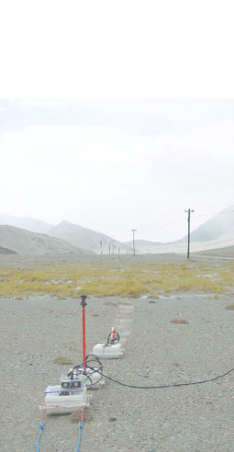
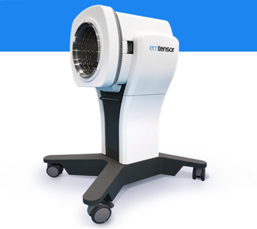
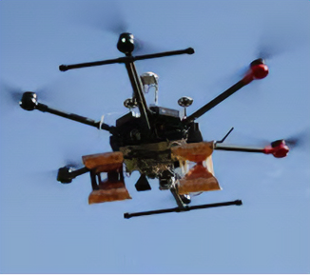
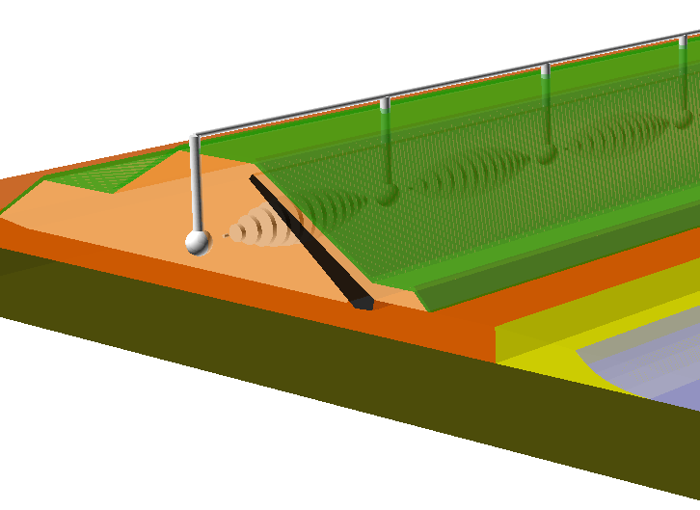
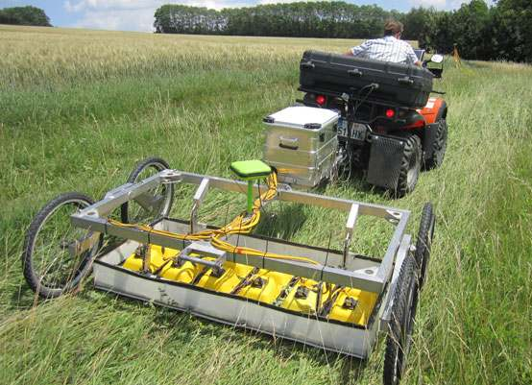
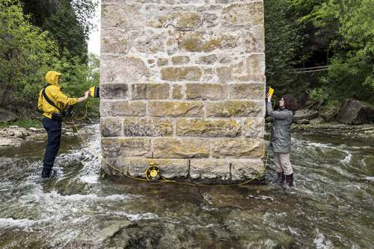
Motivation
Georadar:
zerstörungsfrei
elektromagnetisch
ca. 200-1500 MHz
Permittivität & Leitfähigkeit
tomographisch (Modell / Inversion)
Permafrost
Medizin
Drohne
[3]
[4]
[2]
Deiche
Feld
Bauwerke
[5]
[5]

Slide 4
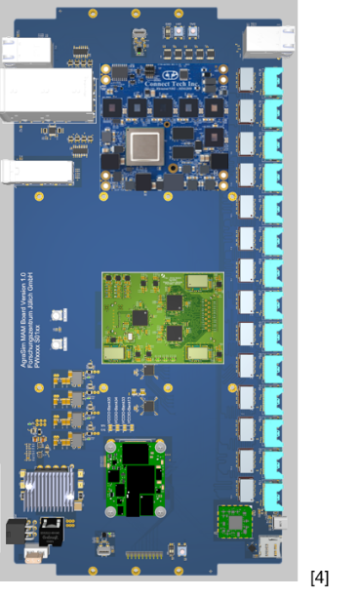
Ground Penetrating Radar
Aufbau
Antennen
39 DAQ
(Data Acquisition) Einheiten
BAB
1m breit
1.5m hoch
[6]
13x Ethernet
Baseboard (BAB)
Master Module (MAM)
[6]
[7]
[6]: A. Mester
[7]: I. Bekman
Notes:
Dafür soll Ground Penetraiting Radar entwickelt
Besteht aus 39 DAQs Einheiten
Diese bestehen aus 64 Antennen verbunden mit einem sogenannten Baseboard welches später erklärt wird
Wird auch BAB genannt
Diese Antennen mit hoher Freq verschicken und empfangen elektromagnetische Wellen -> Permitivittät berechnen
Materialeigenschaft die aussagt wie sich Materialien in einem elektrischen Feld verhalten -> zum klassifizieren der Erde
Damit soll ein 3D tomograf erzeugt werden
Diese Baseboards sind mit einem soganannten Master Module verbunden was auch MAM genannt wird

Slide 5
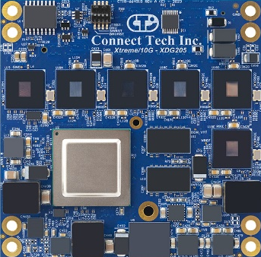
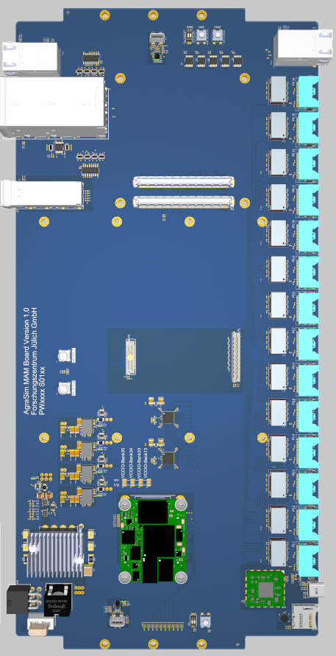
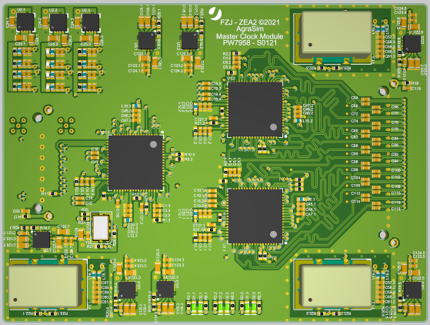
Boards
Baseboard
Master Module (MAM)
In Entwicklung
Spartan (S7)
Embedded Ethernet Switch
FPGA und CPU:
TE0835, Zynq Ultrascale+ RFSoC mit 8 ADCs und 1 DAC
Avnet ZedBoard Zynq 7000 SoC
→ TE0720 in Zukunft
Clock Module (3x HMC7044)
Im Einsatz
64 Antennen Verbindungen
Clocking Chip (HMC7044)
Board zu Board Verbindung
[7]
[7]
[7]: I. Bekman
Notes:
Trenz ist Produktname
HMC ist Produktname und zur Synchronisation

Slide 6
Aufgabenstellung
Störungen und Steuerung
18.03.2024 | Lasse van baal

Slide 7
Problem
Beispiel Störung und Initialisierung
Baseboard
Lösung:
Für alle BABs:
Störung der Kühlung
des Trenz Modules
Zentrale Überwachung der Baseboards
Lösung:
HMCs (Clocking)
müssen gleichzeitig initialisiert werden
HMCs müssen zentral initialisiert werden
[7]
[7]: I. Bekman
Notes:
Man möchte genaue Daten um einen Tomografen zuerstellen
Daten können fehlerhaft sein

Slide 8
Kommunikation der boards
Kommunikation
Steuern der BABs durch das MAM
Konzentrieren der Überwachungsdaten auf dem MAM
Überwachungsdaten schicken
39x BABs
MAM
Befehle schicken

Slide 9
Generelles
MQTT
18.03.2024 | Lasse van baal

Slide 10
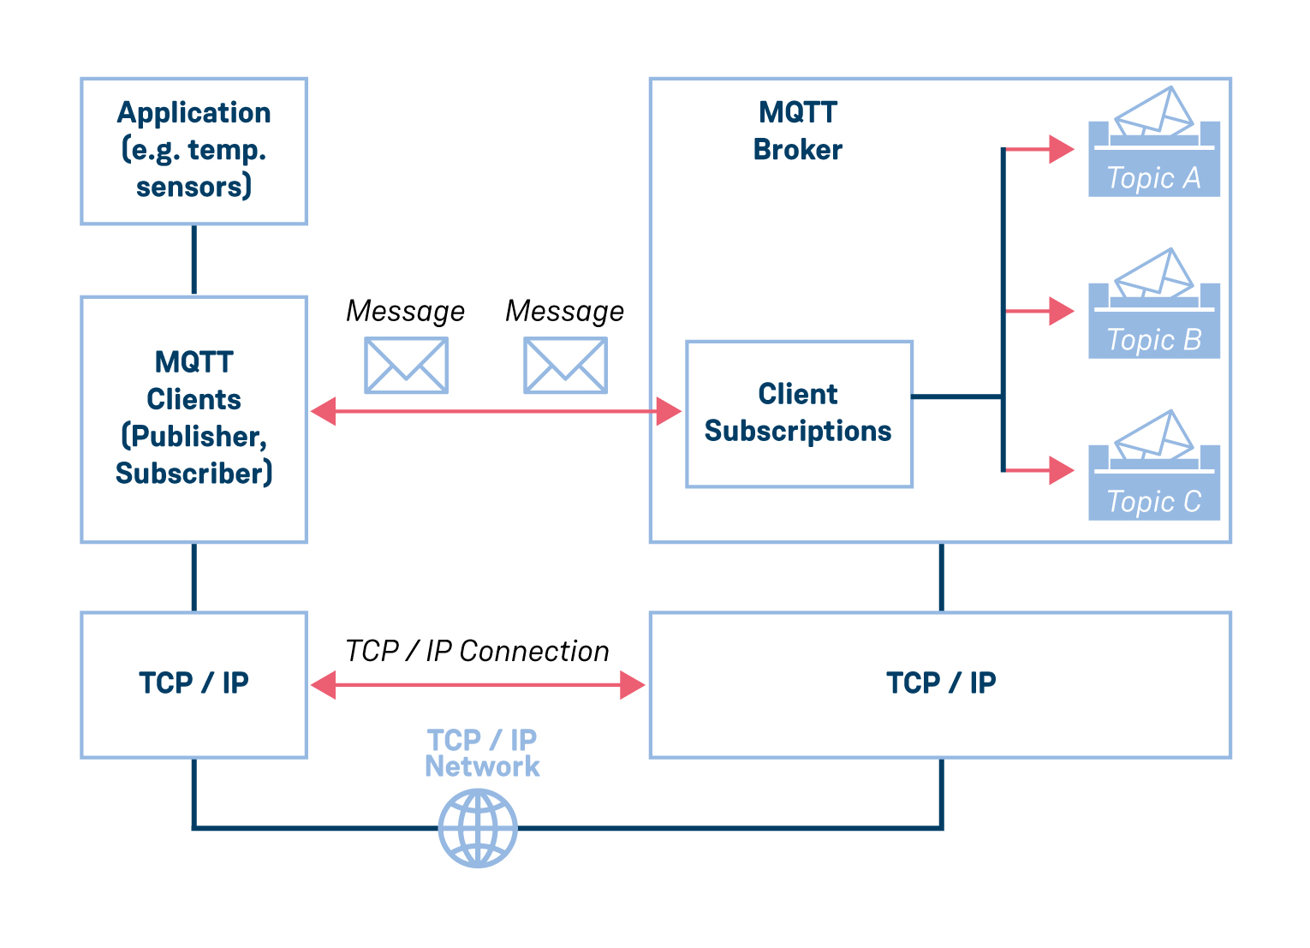
MQTT (Message Queueing Telemetry Transport)
Kommunikation zwischen BABs und MAM
Notes:
Ist publish/subscribe protokol
Oft in IoT
Leichtgewichtig typisch M2M embedded devices
Zwei hauptkomponenten client, broker
Immer nur direkte Kommunikation zwischen den beiden
Clients können topic subscriben
Wenn anderer client nachricht mit den topic published matched der broker dieses topic und leitet es weiter
Clients können publisher und sub sein
In Anwendungsschicht
Wo fängt einleitung an? Wann das eine abgehagt wann übergang?
Übergangsfolien einbauen.
Lieber doch übersicht

Slide 11
MQTT Einführung
Topic und QoS
Topic:
Normalerweise Strings
Getrennt durch Slashes
Topic Tree
haus
flur
bad
QoS: Quality of Service
Stufe 0:
Keine erneute Sendung
Stufe 1:
Mindestens einmal
Stufe 2:
Genau einmal
sensor1
sensor2
sensor1
sensor2
subscribe(„haus/flur/sensor1“)
Notes:
Topic:
Normalerweise string
Oft hierarchisch aufgebaut
Deswegen lässt es sich als Baum aufbauen
Wildcards sind möglich auf subscription seite
Single level wildcard erlaubt, Ersetzung einer einzelnen Stufe
Multi level wildcard erlaubt, Ersetung auf mehreren Stufen
Muss aber am ende stehen
QoS : Quality of Service
QoS 0 bis 3,
QoS 0:keine Funktionalitäten zum erneuten senden von nachrichten, auch Client speichert die nachricht bei QoS1
QoS 1: gesichtert dass die Nachricht mindestens einmal gesendet wird, dafür wird mit acknowledgments gearbeitet
QoS 2: sichert dass die Nachricht genau einmal gesendet wird four part handshake genutzt
Aufteilen und dann schieben
Protokoll macht keine vorgaben für Daten
Später für viele Daten kann man als binär daten übertragen, andere Formate (Google Protocol Buffers)

Slide 12
MQtt beispiel – Teil 1
CONNACK: Connect Acknowledgment
SUBACK: Subscribe Acknowledgment

Slide 13
MQtt beispiel – Teil 2
PUBACK: Publish Acknowledgment
UNSBACK: Unsubscribe Acknowledgment
QoS(1))
5 :
5.1 :
6 :
7 :
Notes:
Nochmal Akteure dranschreiben
Kann ich ausblenden mit kästchen und dann verschwinden lassen
Beim connect will topic und will payload kann man mit angeben, broker speichert sich das ab
Wenn die dann zusammenbricht schickt der broker sich unter diesem topic die daten selber

Slide 14
Realisierung
Topic tree und Implementierung
18.03.2024 | Lasse van baal

Slide 15
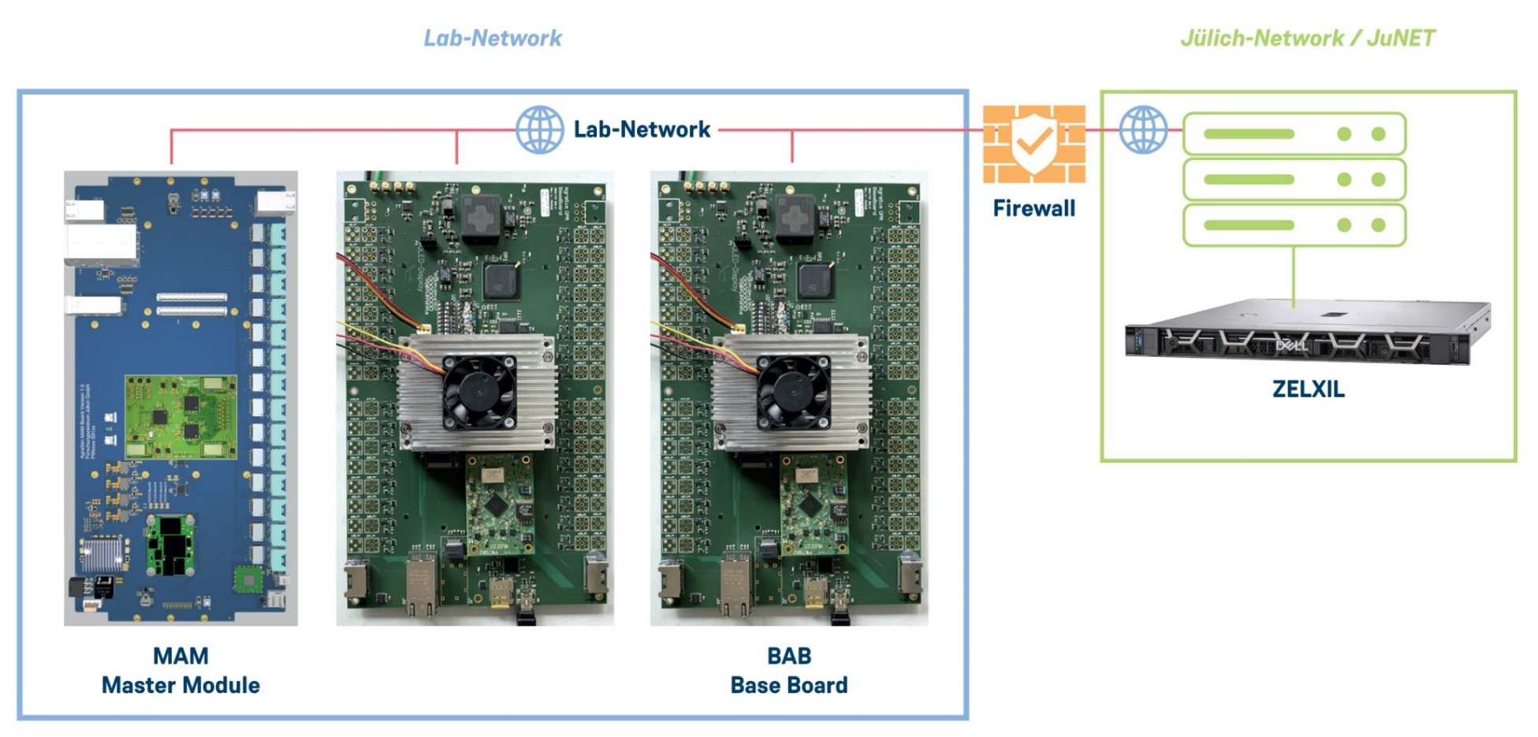
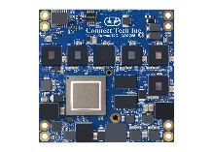
Petalinux
Betriebssystem auf den BABs und MAM
liefert
PetaLinux
[8]
ermöglicht
Cross-Compiling
32 Bit
64 Bit
Notes:
XILINX ist der hersteller der CPU und FPGA der Boards, dafür ist eine Linux Distribution bereitgestellt -> PetaLinux
Petalinux ermöglicht ein einfaches Cross-Compiling für Zynq Systeme, für andere Systeme kompilieren
Dieses Betriebssystem ist auf einer externen Maschine initialisiert da Petalinux projekte viel Speicherplatz verbauchen
Auf der ZELXIL muss dann für die Baseboards und das Master Module cross compiliert werden
Größer figure
ZELXIL kann jeder rechner sein muss nur petalinux drauf haben
Man hat gerade nur 2 BABs im Aufbau

Slide 16
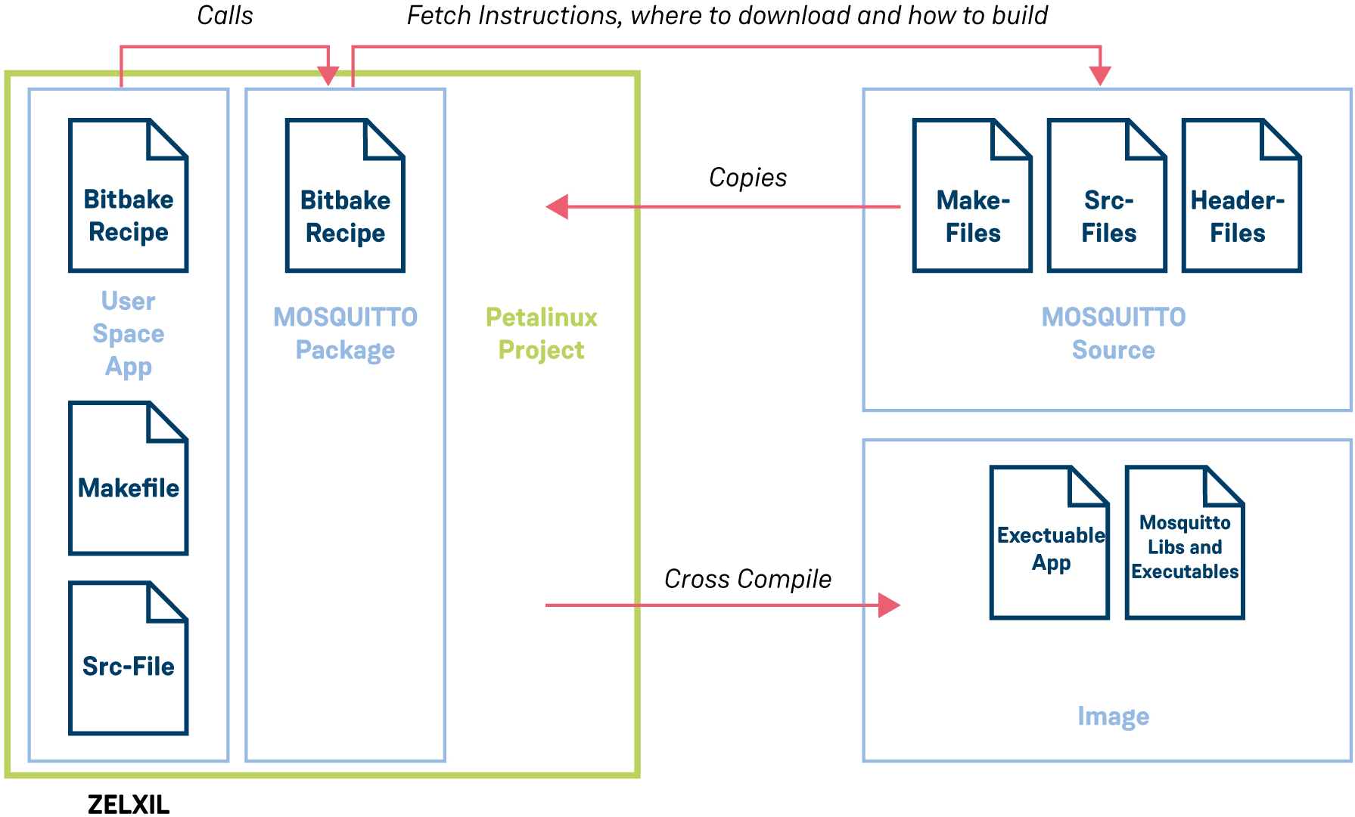
MQTT Cross-compiling
Mosquitto
ruft auf
anfordern von Befehlen zum Downloaden / Bauen
[9]
stellt bereit
kopieren
stellt bereit
[10]
Cross-Compile
Notes:
Mosquitto als MQTT Implementierung:
Ist in C also schnell
Gute Erfahrungen
Ist leichtgewichtig
Is etabliert für embedded devices
Gute Doku
Links sieht man PetaLinux Projekt auf der ZELXIL (server)
Hat man möglichkeit eine sogenannte application zu erstellen
Ist ein Order mit den abgebildeten Files
Besteht aus src file also C-File und Makefile
Bitbake kennen manche nicht diese drei Files habe ich angepasst
BitBake kann man mit Cmake vergleichen, guckt auch nach was gebaut werden und benutzt Makefiles, delegiert
Openembedded ist ein Framework was Bitbakefiles bereitstellt
In Bitbake definiert dass Mosquitto bitbake aufgerufen werden soll
Der hohlt sich dann die src files von mosquitto
Die kann ich dann benutzen in der app also client.h zb
Am ende vom bauen habe ich dann ein image aus:
Client executable, libraries, example pub/sub, Broker executable

Slide 17
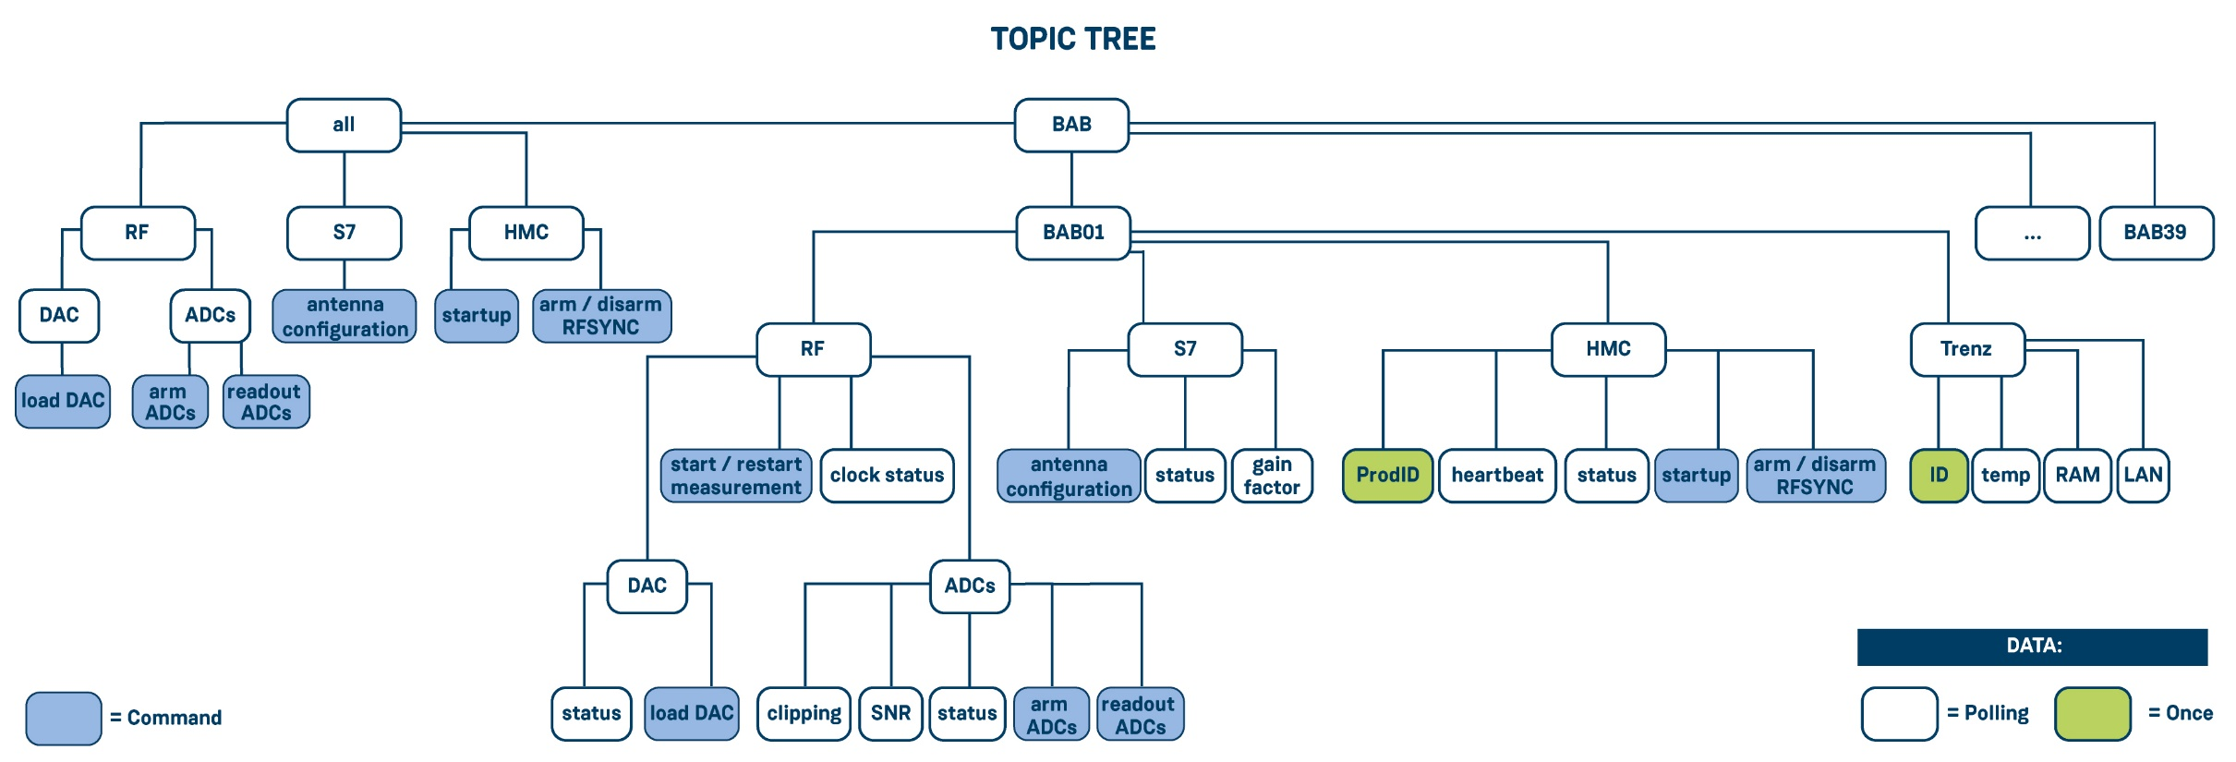
Topic Tree
Übersicht
= Commando
Notes:
Commando von MAM zu BABs
und Daten von BABs zum MAM
Commando unter Data
S7 Vermittler zwischen trenz und anderen bauteilen, IO erweiterung

Slide 18
TemperaturDatEn
Topic
= Commando

Slide 19
Implementierung
Topic
Daten
QoS
[7]
[7]
Wildcard
[7]
[7]: I. Bekman
Notes:
Code nicht auf den boards sondern exe

Slide 20
TemperaturDaten
veröffentlicht Temperaturdaten
BAB01
Client
Mosquitto
Broker
sendet Temperaturdaten
[7]
[7]
BAB02
Client
MAM
Client
veröffentlicht Temperaturdaten
[7]
:befindet sich auf
[7]: I. Bekman
Notes:
Wenn zuvor eine Subscription stattgefunden hat.
Andere Farbe für manche pfeile

Slide 21
Ergebnisse
Kommunikation in einer Relation 1:2 funktioniert für zwei getestete Topics
Ein Topic Tree für weitere Topics (Kommandos,Statusdaten) wurde spezifiziert und hierarchisch aufgebaut
Entwicklungsumgebung für die Zielplatform aufgebaut
Erweiterbarkeit für weitere Baseboards
Cross-Compiling
Notes:
Ich habe einen Workflow erstellt um Cross Compling für die verschiedenen Architekturen zu ermöglichen
Eins zu zwei als zahlen

Slide 22
Ausblick
MQTT für den Transfer der Messdaten testen
Statusdaten von den BABs in einer Datenbank speichern (externer Server)
MAM soll auf Daten des BABs reagieren:
Messungen stoppen
Dashboard zum Anzeigen der Daten
Kommunikation zwischen mehr BABs testen

Slide 23
Quellen
https://www.fz-juelich.de/de/ueber-uns/kontakt/besuch/wissenschaft-online/aufzeichnungen-wissenschaft-online-2023?expand=translations,fzjsettings,nearest-institut Joschka Neumann, ZEA-1
Schartel, Markus, Ralf Burr, Winfried Mayer, Nando Docci, and Christian Waldschmidt. 2018. “UAV-Based Ground Penetrating Synthetic Aperture Radar.” Pp. 1–4 in 2018 IEEE MTT-S International Conference on Microwaves for Intelligent Mobility (ICMIM). doi: 10.1109/ICMIM.2018.8443503
Wollschläger, U., Gerhards, H., Yu, Q., and Roth, K.: Multi-channel ground-penetrating radar to explore spatial variations in thaw depth and moisture content in the active layer of a permafrost site, The Cryosphere, 4, 269–283, https://doi.org/10.5194/tc-4-269-2010, 2010.
https://www.emtensor.com/applications/bedside-brain-imaging/
Sensors & Software
Projektplanung AgraSim, Achim Mester
SEI Tagung 2023 Karlsruhe, Ilja Bekman
https://seekvectorlogo.net/xilinx-vector-logo-svg/
https://en.wikipedia.org/wiki/File:OpenEmbedded-logo-2009.svg
https://en.wikipedia.org/wiki/File:OpenEmbedded-logo-2009.svg
https://www.emqx.io/
https://apps.boschrexroth.com/microsites/ctrlx-automation/de/ctrlx-world/partner/cedalo/
https://mosquitto.org

Slide 24
Danke für die Aufmerksamkeit!
MQTT Kommunikation

Slide 25
BackupFolien
18.03.2024 | Lasse van baal

Slide 26
StartUP Kommando
Topic
= Commando
Notes:
Hmc startup allein reicht nicht für die synchronisation, damit RF überhaupt funktioniert muss der hmc gestartet sein,frequenz wird dabei eingestellt, nur die phase noch nicht

Slide 27
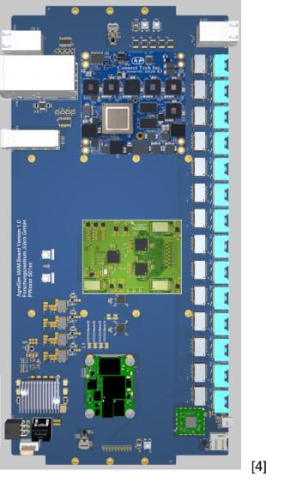
Implementierung Startup
BAB01
[7]
BAB02
[7]
Topic
Daten
QoS
[7]
MAM
[7]: I. Bekman
Notes:
Für QoS 1 entschieden da ein starten der hmcs von wichtigkeit ist
Code überprüfen subscribe ist für zugehöriges BAB und all implementiert
QoS dick machen damit man es sieht

Slide 28
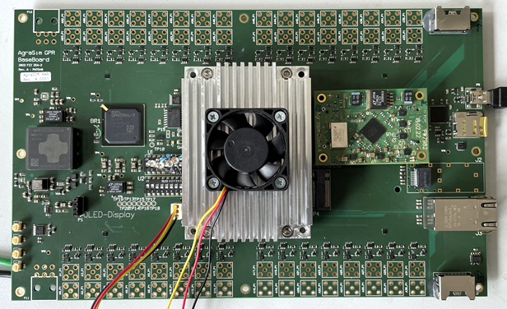
Startup Kommando
HMC starten
leitet „startup“ Nachricht weiter
BAB01
Client
Mosquitto
Broker
HMC starten
[7]
sendet „startup“ Nachricht
[7]
BAB02
Client
MAM
Client
leitet „startup“ Nachricht weiter
[7]
:befindet sich auf
[5]: I. Bekman
Notes:
Wenn zuvor die subscription stattgefunden hat
Folie spiegeln
Farbe von pfeilen auch ändern
Request Respone system auf mqtt schickt man id mit
Pfeile missverständlich lieber mit zoom

Slide 29
MQTT Implementierungen
MQTT Realisierung
Speicherplatz | nicht leichtgewichtig | leichtgewichtig | leichtgewichtig
Broker & Client | Broker und Clients implementiert | Broker und Clients implementiert | Implementiert nur Clients
Integrierbarkeit | nicht in PetaLinux integriebar | einfach integrierbar in PetaLinux | einfach integriebar in PetaLinux

Slide 30
Kommunikation der BOards
 | Echtzeitsignale | Messdaten | MQTT Daten
Reaktionszeit | Sehr schnell | Große Datenmengen -> langsam | schnell
Richtung | MAM -> BABs | BABs -> MAM | bidirektional
Notes:
Board to Board laufen 3 kommunikations durch,
einmal ethernet (ADC daten und MQTT),
Fast data sind die real time signal heisst trigger und sync, das was der MAM auch an die BABS schickt zum syncen, trigger für daten nahme (Messung starten), ist im topic tree weil BAB sich vorbereiten soll
Large volume data: ADC Daten, ca 8GB
MQTT daten sind die „slow“ control, langsamer als die real time

